Slide 1
MaxPoster
Ключевые решения
для автомобильного бизнеса

Slide 2
MaxPoster
Ключевые решения
для автомобильного бизнеса
Максим Харитонов
Руководитель отдела развития MaxPoster
Совладец компании
В автобизнесе с 2004 года

Slide 3
О чем поговорим?
1
Диверсификация каналов привлечения трафика для продажи автомобилей
с пробегом
2
Диверсификация каналов пополнения склада автомобилей с пробегом
MaxPoster

Slide 4
MaxPoster - это
\
\
10
лет
>70
>35 000
на рынке
сотрудников
автомобилей с пробегом
MaxPoster

Slide 5
Было (2010 год)
Автосалон с 100 авто в Санкт-Петербурге
14 160 в месяц
2 000 в месяц
3 000 в месяц
2 500 в месяц
бесплатно
2 500 в месяц
3 000 в месяц
MaxPoster
Итого: 27 160 в месяц

Slide 6
Стало (2019 год)
Тот же автосалон с 100 авто в Санкт-Петербурге.
отключен
310 000 в месяц
80 000 в месяц
3 000 в месяц
бесплатно
3 000 в месяц
2 500 в месяц
2 500 в месяц
MaxPoster
Итого: 390 000 в месяц

Slide 7
Итоговая стоимость сделки
 | Стоимость размещения | Количество уникальных звонков | Количество продаж | Средняя стоимость продажи
Avito | 679 933 ₽ | 1 335 | 248 | 2 742 ₽
Auto.ru | 7 262 240 ₽ | 5 537 | 634 | 11 455 ₽
Drom.ru | 159 593 ₽ | 162 | 34 | 4 694 ₽
 | 7 942 173 ₽ | 6 872 | 916 | 8 670 ₽
Москва. Склад 1000 авто. Средняя цена 1 500 000 руб.

Slide 8
Итоговая стоимость сделки
Санкт-Петербург. Склад 250 авто. Средняя цена 480 000 руб.
 | Стоимость размещения | Количество уникальных звонков | Количество продаж | Средняя стоимость продажи
Avito | 213 073 ₽ | 511 | 102 | 2 089 ₽
Auto.ru | 640 680 ₽ | 930 | 184 | 3 482 ₽
 | 853 753 ₽ | 1 441 | 286 | 2 985 ₽
Иваново. Склад 250 авто. Средняя цена 380 000 руб.
 | Стоимость размещения | Количество уникальных звонков | Количество продаж | Средняя стоимость продажи (₽)
Avito | 144 666 ₽ | 509 | 95 | 1 523 ₽
Auto.ru | 314 507 ₽ | 498 | 91 | 3 456 ₽
Auto.youla.ru | 0 | 1 | 0 | 0
 | 459 173 ₽ | 1 007 | 186 | 2 469 ₽

Slide 9
Что может сделать дилер?
x2
Размещаться минимум на двух классифайдах.
Использовать другие каналы привлечения
Научиться создавать привлекательный контент
Умное и рачительное использование бюджетов. Стратегии продвижения + стратегия размещения.
Научится эффективно превращать звонки в визиты и сделки
MaxPoster

Slide 10
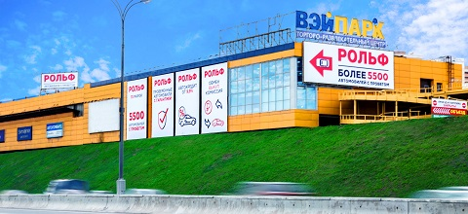
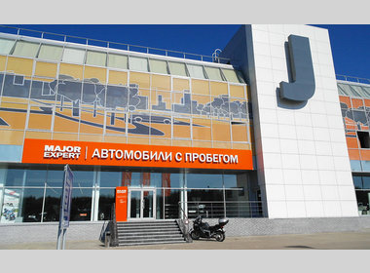
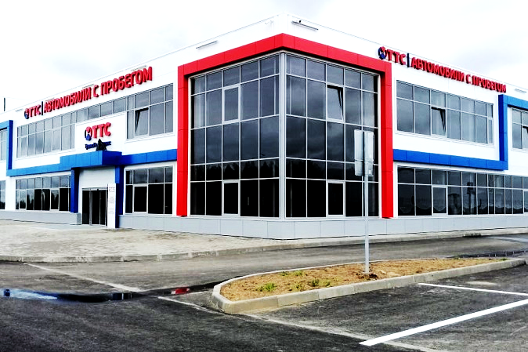
Мегамоллы
РОЛЬФ
MAJOR EXPERT
ТТС
MaxPoster

Slide 11
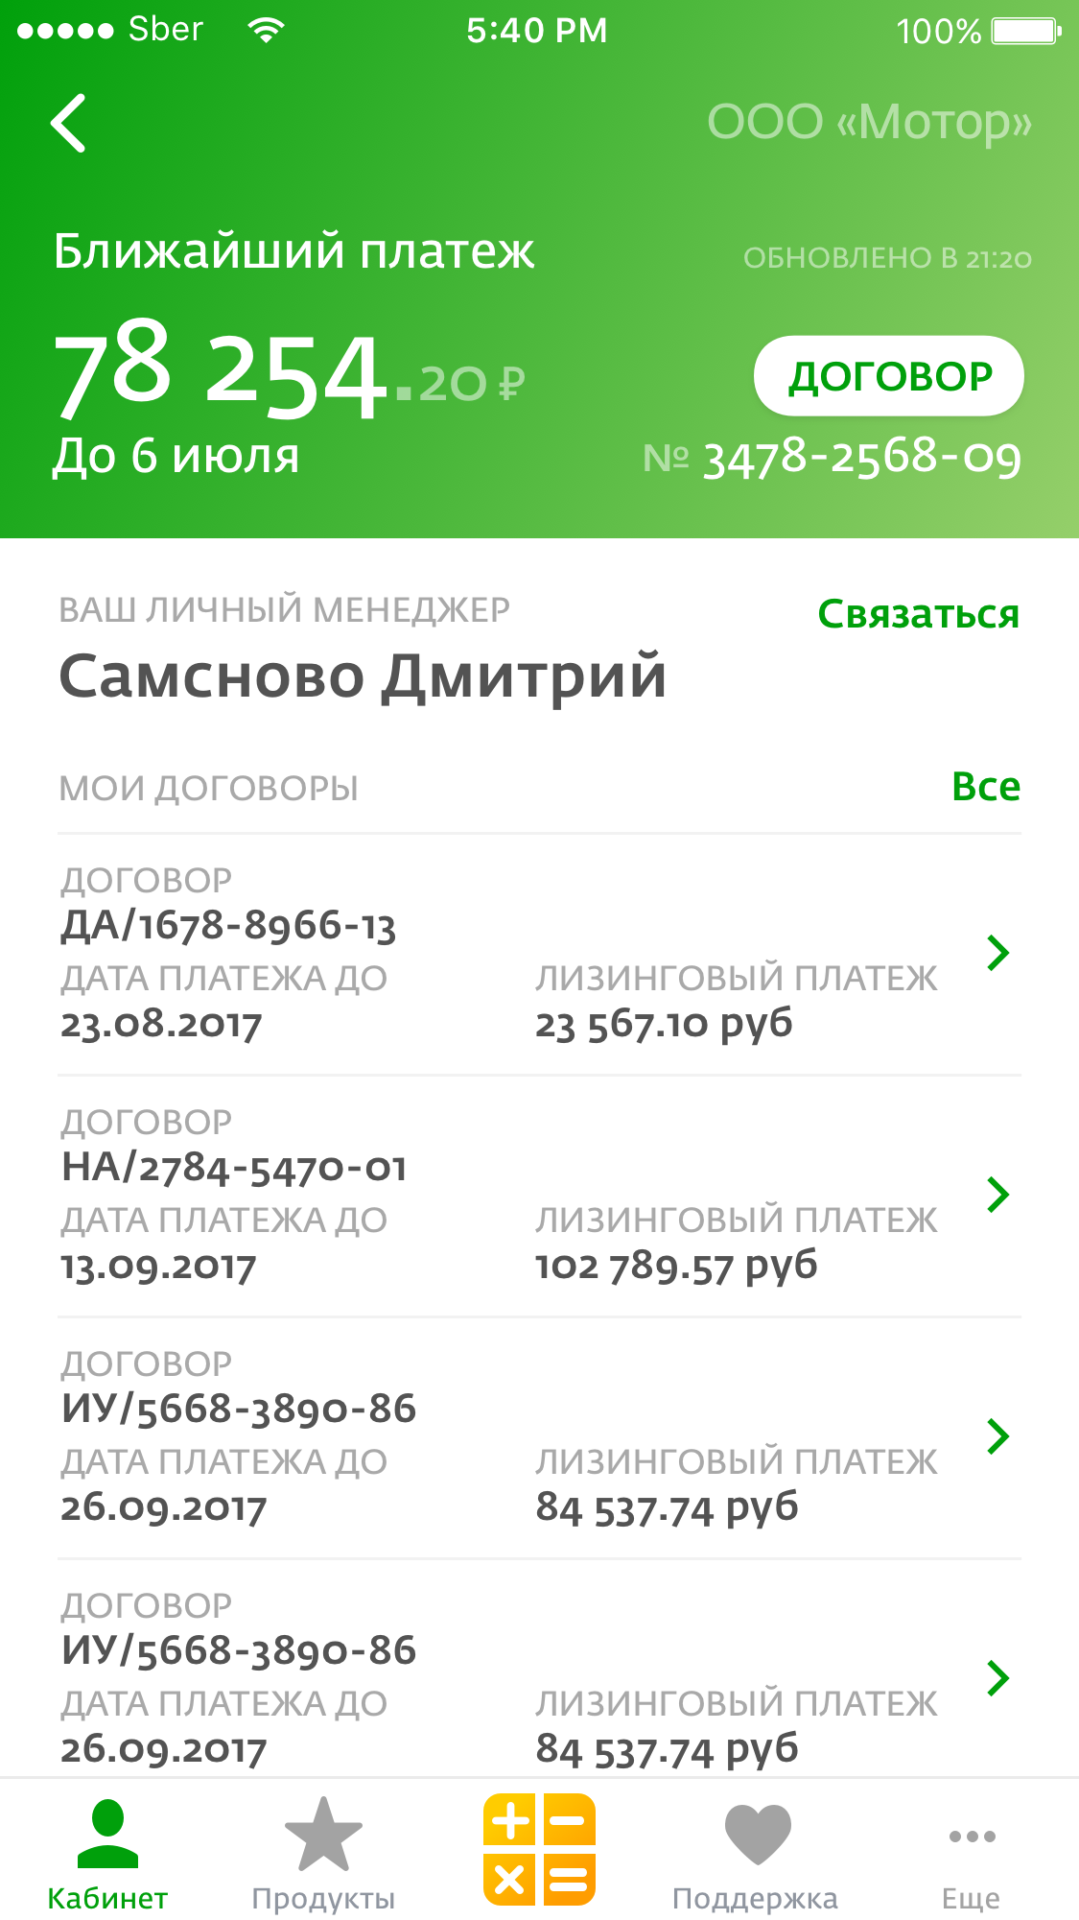
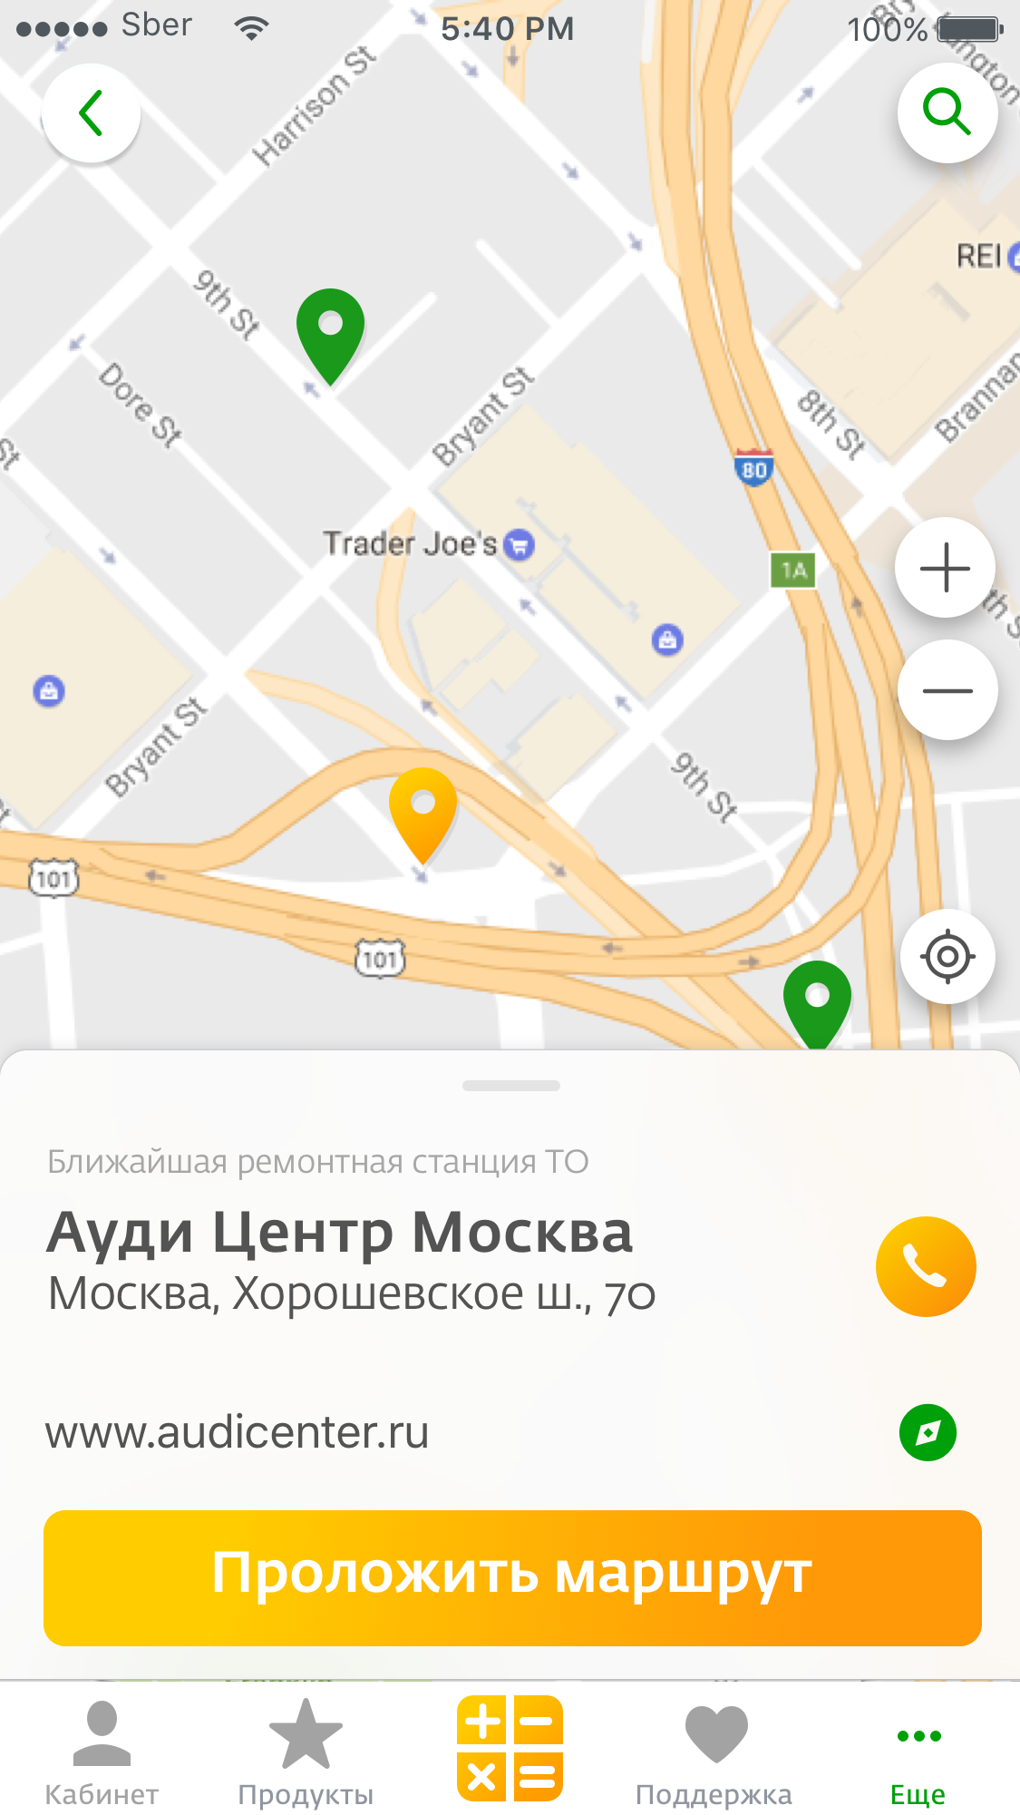
Весь процесс покупки можно совершить онлайн
MaxPoster

Slide 12
Источники пополнения склада
Было 2010 год:
Автосалоны (неофициальные дилеры), импорт из США и Европы, комиссия, авторынки.
Сегодня:
Официальные дилеры, трейд-ин.
Будет:
Официальные дилеры, прямой выкуп, обмен «пробег на пробег», трейд-ин, аукционы.
MaxPoster

Slide 13
Растущие дилеры
70%
85%
Дилер на старте
Наличие на складе автомобилей 60+ дней более 10%
Неправильная оценка
Проблема с трафиком
Нерегулярная работа с ценой
Дилер зависимый
Наличие продаж по первой цене более 20% склада
Неправильная оценка
Неправильные KPI
Отсутствие контроля за продажами по первой цене
Поддержка импортера позволяет эти ошибки маскировать и в целом все равно бизнес остается прибыльным.
MaxPoster

Slide 14
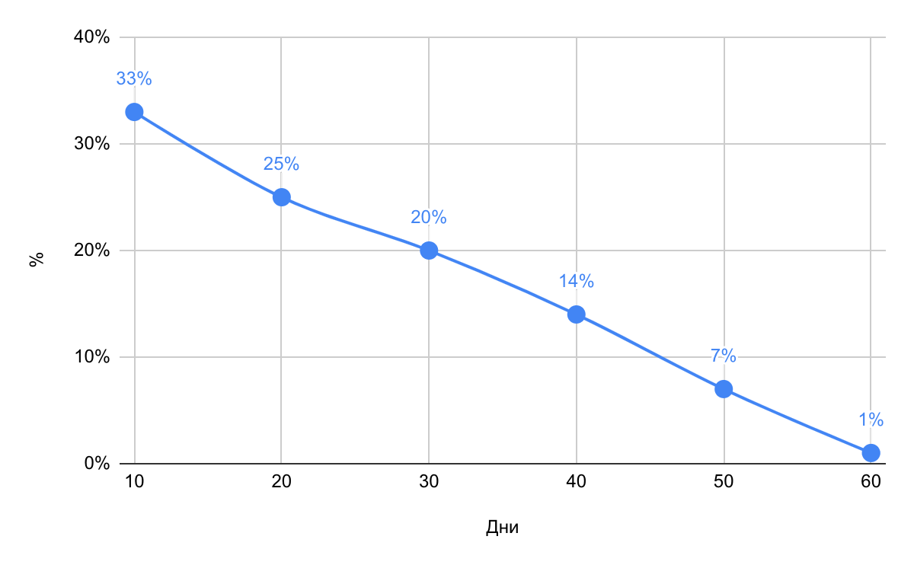
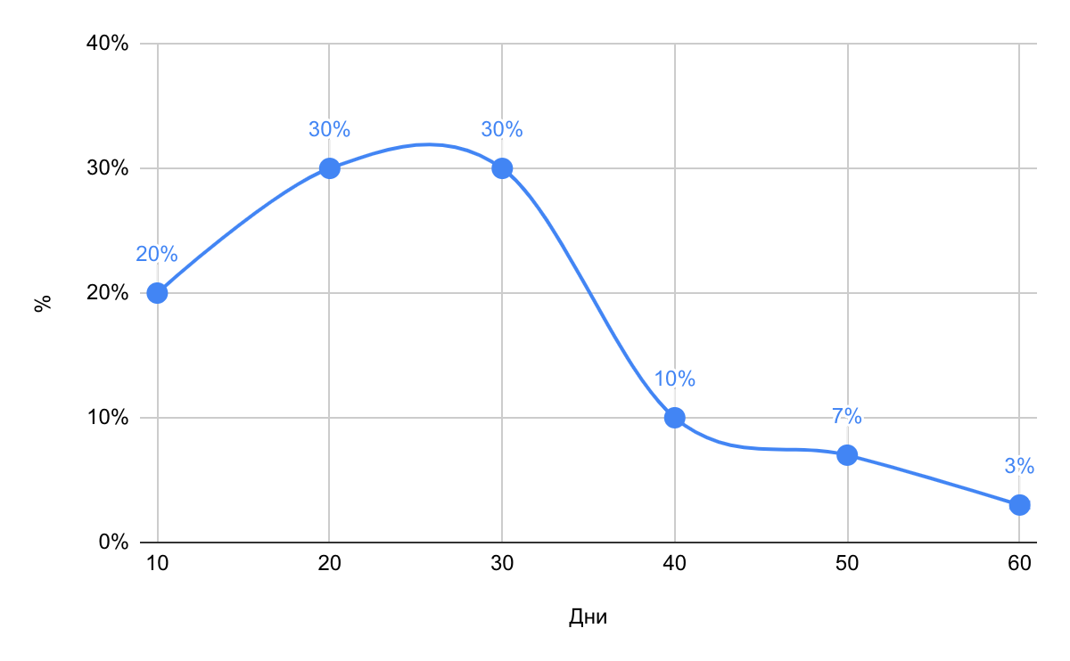
Дилер независимый
Средняя оборачиваемость 30 дней
Текущий склад
Сводка по проданным
Дилер контролирует ценообразованием на всех этапах продажи.
С данной эффективностью дилер уже не зависим от поддержки импортера.
На данном этапе становится критически важной точная оценка принимаемого автомобиля
и взвешенная стратегия работы с ценой.
MaxPoster

Slide 15
Дилер успешный
Оборачиваемость 20 дней при марже 7% (10% в месяц)
При высокой марже и оборачиваемости 20 дней, дилер может работать с любым независимым источником пополнения склада (выкуп, аукцион, обмен пробег на пробег…)
\
\
20
7%
дней
маржа
Еще больше повышается важность точной оценки и стратегия работы с ценой. Более 90% склада должны оцениваться с точностью <4%.
MaxPoster

Slide 16
Бизнес автомобилей с пробегом —
это математика!
Фильм «Человек, который изменил всё».
MaxPoster

Slide 17
MaxPoster
Ключевые решения
для автомобильного бизнеса
Контакты
Все вопросы по работе с MaxPoster можно адресовать руководителю отдела развития
Максим Харитонов
+7 (911) 101-66-62
max@maxposter.ru

